Slide 1
ТЕОРИЯ ГРАФОВ
СОЮЗ741
Математический аппарат связанности и Теория Поля
1

Slide 2
1. Главная идея
От математического графа — к управляемой модели Поля
Граф
Динамика
Поле
Формальный каркас: вершины, рёбра, веса, направления.
Состояния узлов меняются во времени под влиянием соседей и управления.
Авторское расширение: слои, потоки, ритмы, смыслы и сценарии.
УЗЕЛ → СВЯЗЬ → ГРАФ → ДИНАМИКА → ПОЛЕ
2

Slide 3
2. Классическая теория графов
Математическое ядро, на котором строится расширение СОЮЗ741
G = (V, E)
V — множество вершин
E — множество рёбер
Ориентированные, взвешенные, мульти- и многослойные графы
Матрица смежности
A = [aᵢⱼ] — наличие или вес связи от i к j.
Центральность
Degree • Betweenness • Closeness • Eigenvector • PageRank
Связность
Пути • циклы • компоненты • мосты • точки сочленения
3

Slide 4
3. Граф Смыслов: 21 узел
Три кольца ядра
ЯДРО
СИСТЕМНОЕ КОЛЬЦО
ЭВОЛЮЦИОННОЕ КОЛЬЦО
N01 Источник
N02 Истина
N03 Смысл
N04 Сознание
N05 Энергия
N06 Любовь
N07 Воля
N08 Человек
N09 Семья
N10 Община
N11 Культура
N12 Образование
N13 Экономика
N14 Государство
N15 Творчество
N16 Технология
N17 Кооперация
N18 Справедливость
N19 Свобода
N20 Ответственность
N21 Будущее
4

Slide 5
4. Типология рёбер
Связь должна иметь тип, направление, знак и вес
R1 — Порождает
R2 — Усиливает
R3 — Ограничивает
A → B
B возникает как следствие A
A → B
рост A повышает потенциал B
A ⊣ B
A сдерживает чрезмерный рост B
R4 — Трансформирует
R5 — Взаимно усиливает
R6 — Конфликтует
A ⇢ B
A меняет режим или качество B
A ↔ B
двусторонняя положительная связь
A ↯ B
напряжение/конкуренция режимов
5

Slide 6
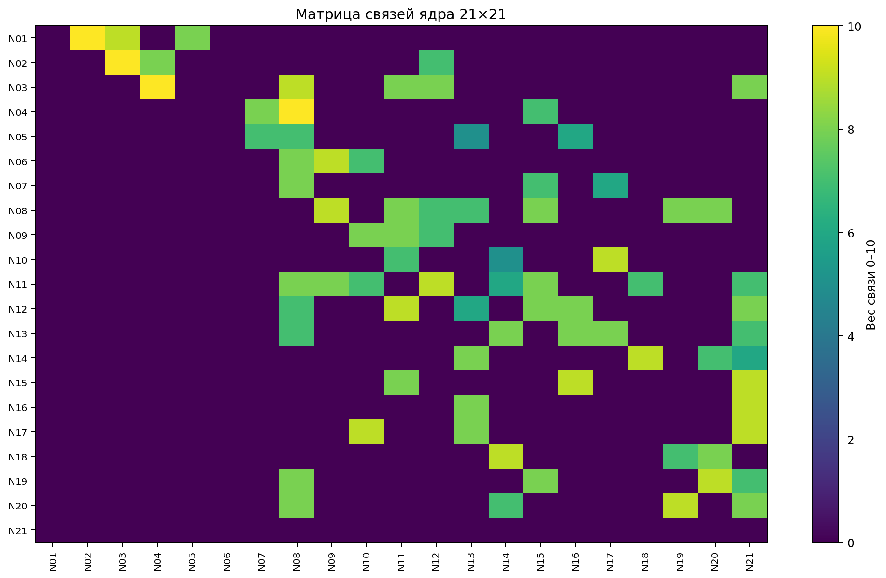
5. Матрица связей 21×21
Стартовая модель влияний; веса 0–10 требуют калибровки и валидации
Наиболее влияющие
N11 Культура — Σout 60
N08 Человек — Σout 55
N12 Образование — Σout 46
N03 Смысл — Σout 43
N13 Экономика — Σout 38
Как читать
Строка = исходящее влияние
Столбец = входящая зависимость
6

Slide 7
6. Динамика графа
Состояние узла меняется под влиянием сети, потерь и внешнего управления
x(t+1) = σ(Aᵀx(t) + Bu(t) + b)
Aᵀx(t)
Bu(t)
σ(·)
влияние соседних узлов и структуры графа
внешнее управляющее воздействие
ограничение / нелинейность / насыщение
7

Slide 8
7. Три режима динамики
РОСТ
ДЕГРАДАЦИЯ
ПЕРЕСТРОЙКА
Усиливаются узлы и связи; появляются новые контуры.
Цель: расширение связности без потери устойчивости.
Ослабевают критические узлы и мосты.
Риск: каскадные потери, фрагментация.
Смещаются центры и маршруты.
Результат: изменение структуры при сохранении функции.
Δx(k) ≈ (Aᵀ)ᵏ Δx(0) — каскад распространяется по сети
8

Slide 9
8. Оператор управления графом
Цикл: наблюдение → диагностика → сценарий → вмешательство → проверка
1. Узлы и связи
2. Типы и веса
3. Центральности и мосты
4. Разрывы и перегрузки
5. Базовый сценарий
6. Варианты вмешательства
7. Каскадные эффекты
8. Выбор действия
9. Обновление данных
10. Новый цикл
9

Slide 10
9. Двенадцать операторов Поля
Базовый язык структурного вмешательства
O1 Добавить узел
O2 Удалить узел
O3 Усилить ребро
O4 Ослабить ребро
O5 Изменить направление
O6 Создать мост
O7 Разделить кластер
O8 Слить кластеры
O9 Выделить центр
O10 Распределить нагрузку
O11 Запустить цикл
O12 Стабилизировать
10

Slide 11
10. Глобус Смыслов
Интерфейс многослойного графа
Вертикаль
Источник → Истина → Смысл → Сознание → Человек → Будущее
Горизонталь
Человек ↔ Семья ↔ Община ↔ Культура ↔ Государство
Ось времени
Наследие → действие → проект → сценарий будущего
Смысл
Не математическая необходимость, а визуальная оболочка целостного видения.
11

Slide 12
11. НЕЙРОГРАФ ПОЛЯ
ИИ — аналитический слой над графовой базой, а не автономный источник истины
ДАННЫЕ
Документы • реестры • сенсоры • экспертные оценки
НОРМАЛИЗАЦИЯ
Классификатор узлов, связей и шкал
ГРАФОВОЕ ХРАНИЛИЩЕ
Узлы • рёбра • версии • доказательства
АНАЛИТИКА
Центральности • мосты • сообщества • устойчивость
СЦЕНАРИИ
Симуляция состояний и весов
ИИ-АССИСТЕНТ
Гипотезы • объяснения • варианты действий
ВАЛИДАЦИЯ
Экспертное подтверждение • аудит • качество
12

Slide 13
12. Валидация и научная дисциплина
Чтобы граф стал инструментом, каждое число должно иметь происхождение
Прозрачность — источник каждого числа
Воспроизводимость — расчёт повторяем
Устойчивость — нет необоснованных взрывных эффектов
Прогностическая проверяемость
Разделение фактов и норм
Человеческий контроль решений ИИ
Паспорт каждой связи
Источник → Цель
Тип связи
Вес
Знак
Источник данных
Уровень уверенности
Дата проверки
Ответственный
13

Slide 14
13. Связь с архитектурой СОЮЗ741
От 21 узла ядра — к реестру 741 модуля
МОДУЛЬ 741
Узел / кластер
Межмодульные рёбра
Показатели = состояния
Формулы = операторы
Данные = доказательства
Валидация = допуск в модель
ГИПЕРГРАФ СОЮЗ741
14

Slide 15
14. Дорожная карта развития
Переход от концептуальной карты к вычислительной системе
1
2
3
4
5
6
7
Ядро 21
Калибровка
Динамика
Глобус
НЕЙРОГРАФ
Реестр 741
Гиперграф
уточнить паспорта и связи
эксперты + данные
функции перехода и симулятор
2D/3D интерфейс
аналитический ИИ-контур
масштабирование
многосубъектные процессы
15

Slide 16
15. Итоговая архитектура
Теория Графов как сквозной язык связанности
УЗЛЫ → РЁБРА → ГРАФ → ДИНАМИКА → ПОЛЕ → ОПЕРАТОР → НЕЙРОГРАФ → ГИПЕРГРАФ 741
Научный статус
Цель
Классическая математика графов + авторское расширение Теории Поля. Веса и причинные связи требуют калибровки и независимой валидации.
Перейти от описания связанности к измерению, сценарному анализу и контролируемому изменению сложных систем.
16

